Slide 1


PROYECTO “Ángeles Scheduler ”
PRESENTACIÓN CAPSTONE

Slide 2
Integrantes del proyecto
PROYECTO “Ángeles Scheduler”
Cristian Molina
Desarrollador Full Stack
Jimmy Muñoz
Arquitecto de software y QA
Felipe Concha
Jefe de proyecto

Slide 3
Descripción del proyecto
PROYECTO “Ángeles Scheduler”
Problema principal
Solución propuesta
Gestión manual con papel y lápiz:
Genera ineficiencias y errores frecuentes.
Dificulta el control sobre las operaciones.
Procesos lentos y descentralizados:
Programación de citas poco ágil.
Cálculo de comisiones complicado y propenso a errores.
Limitaciones en seguridad y accesibilidad:
Información vulnerable y poco protegida.
Acceso restringido a datos importantes.
Implementación de un sistema web:
Centraliza la gestión de empleados, clientes, citas y ventas.
Agiliza los procesos operativos mediante automatización.
Interfaz intuitiva y eficiente:
Diseñada para facilitar el uso por cualquier usuario.
Reduce la curva de aprendizaje y minimiza errores.
Accesibilidad multiplataforma:
Funciona en computadoras, tablets y smartphones con conexión a Internet.
Garantiza acceso en tiempo real y mejora la productividad.

Slide 4
PROYECTO “Ángeles Scheduler”
Objetivo General
Angeles Scheduler tiene como objetivo proporcionar a una empresa de estética una plataforma digital que optimice la gestión de ventas y recursos humanos dentro de la organización.
Objetivos Específicos
Digitalizar el 100% de la gestión de citas en un plazo de 3 meses, asegurando que todas las citas se programen, visualicen y editen exclusivamente a través del sistema.
Centralizar el 100% de las ventas realizadas en la empresa en la plataforma en un plazo de 3 meses, garantizando su correcto registro y cálculo de comisiones.
Centralizar la administración de al menos el 95% de los servicios ofrecidos por la empresa en la plataforma en un plazo de 1 mes.

Slide 5
Alcances y limitaciones del proyecto
PROYECTO “Ángeles Scheduler”
Alcance:
Gestión de Usuarios
Gestión de Clientes
Gestión de Citas
Gestión de Ventas
Administración de Servicios
Cálculo y gestión comisiones
Dashboard con Reporte Financiero
Vista de Agenda Compartida
El acceso y la visibilidad de las funciones varían dependiendo del tipo de usuario
Limitaciones:
No procesa pagos automáticamente
No incluye aplicación móvil nativa
No envía notificaciones de citas al cliente ni recordatorio un día antes de la cita para confirmación
El sistema requiere conexión constante a Internet para su funcionamiento.

Slide 6
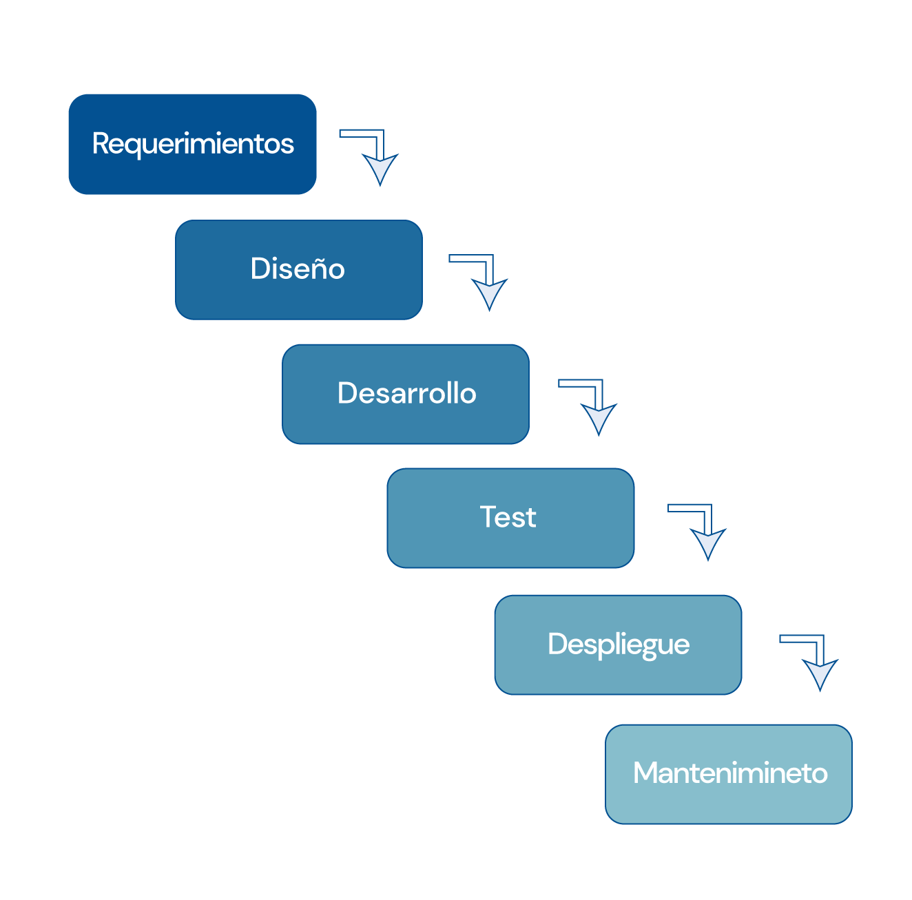
Metodología de trabajo para el desarrollo del proyecto
PROYECTO “Ángeles Scheduler”
La metodología cascada se eligió principalmente porque:
Tenemos requisitos claros y fijos
El equipo es pequeño y los roles están bien definidos
No se esperan cambios significativos durante el desarrollo
Metodología en cascada

Slide 7
Cronograma para el desarrollo del proyecto
PROYECTO “Ángeles Scheduler”

Slide 8
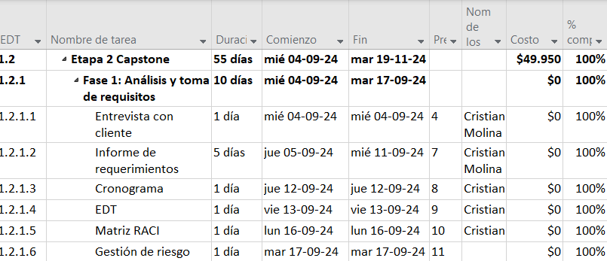
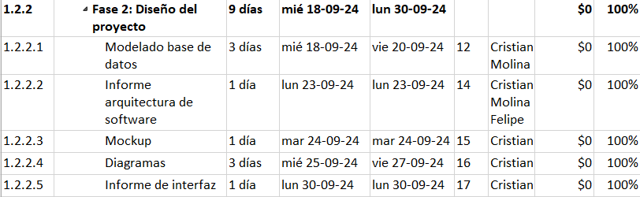
PROYECTO “Ángeles Scheduler”

Slide 9
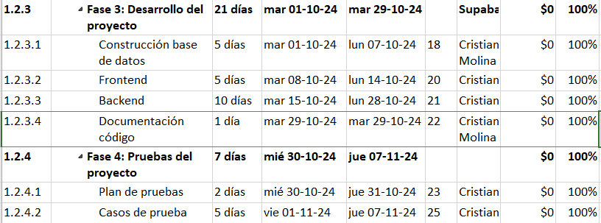
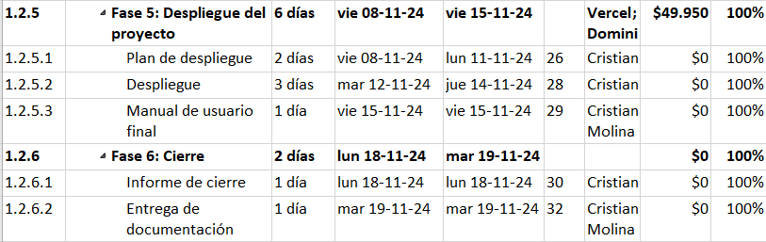
PROYECTO “Ángeles Scheduler”

Slide 10
Arquitectura de software.
PROYECTO “Ángeles Scheduler”

Slide 11
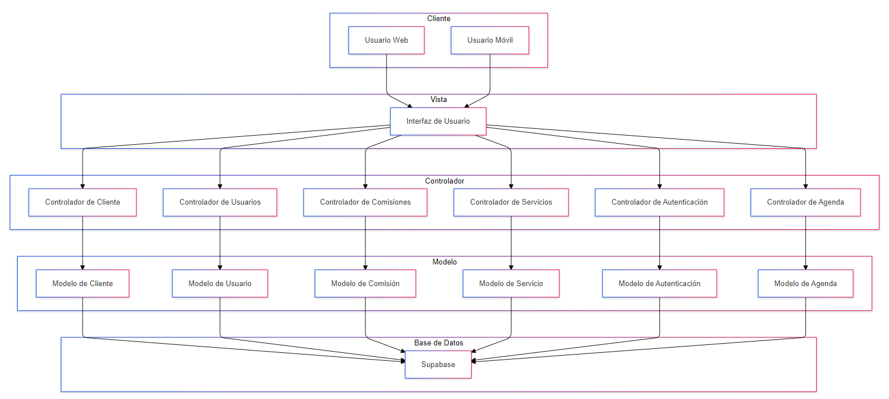
PROYECTO “Ángeles Scheduler”

Slide 12
Modelo de datos.
PROYECTO “Ángeles Scheduler”

Slide 13
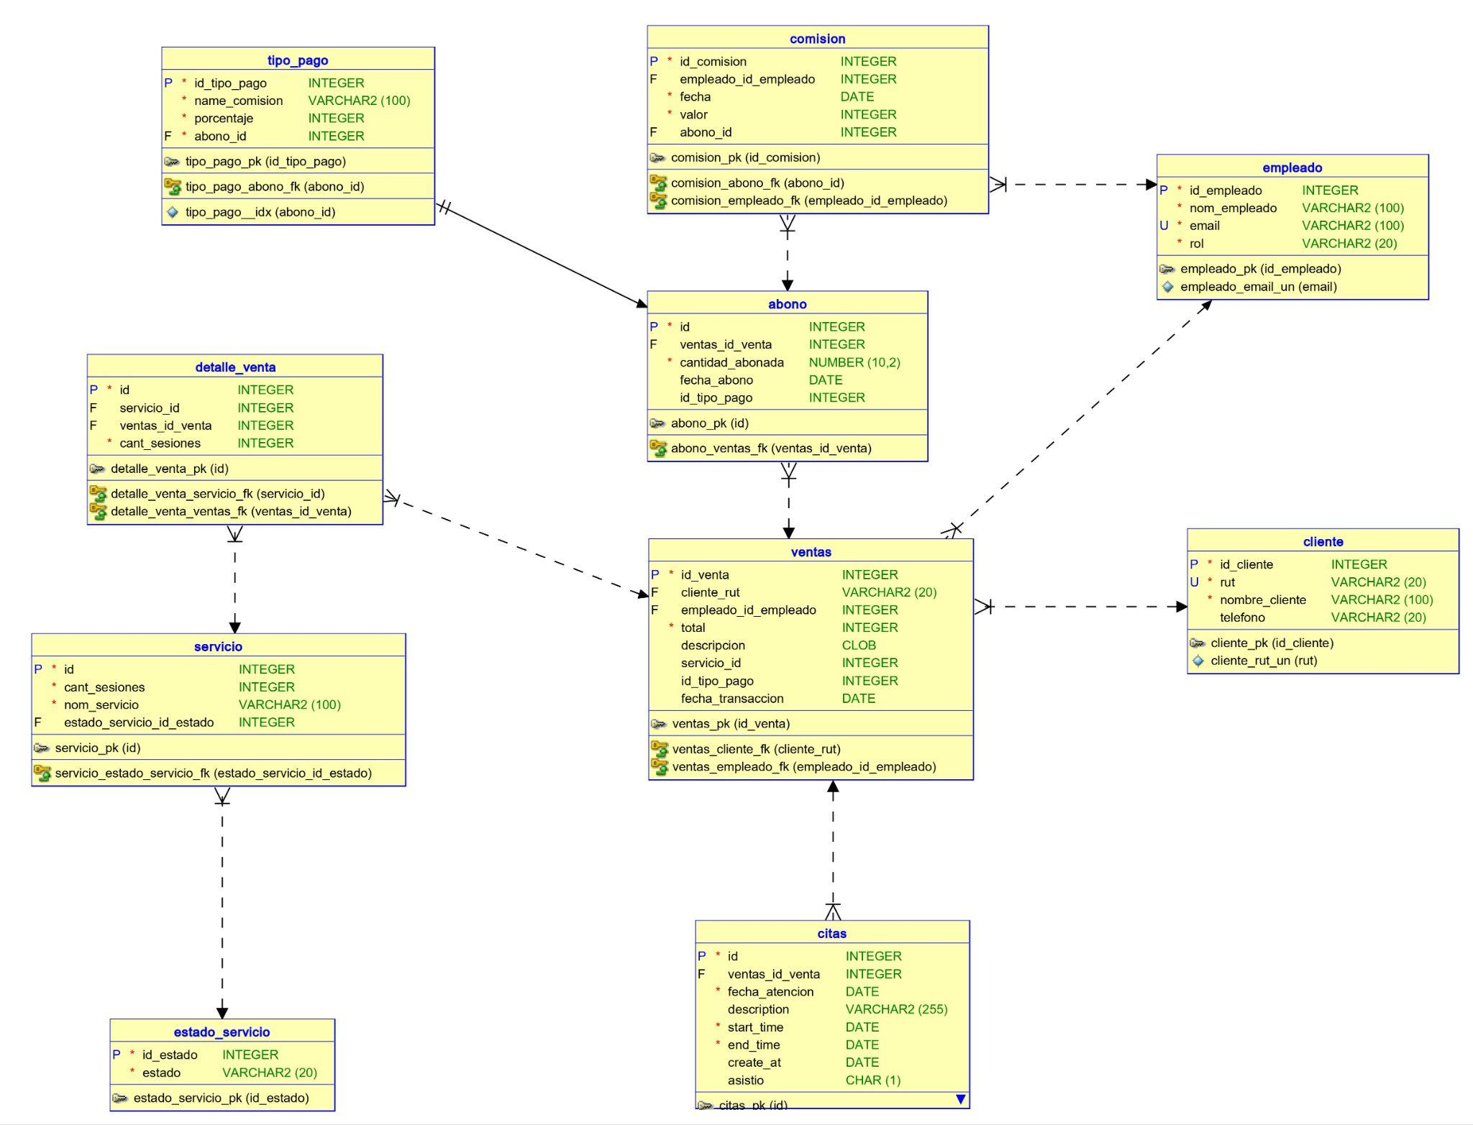
PROYECTO “Ángeles Scheduler”

Slide 14
Tecnologías utilizadas
PROYECTO “Ángeles Scheduler”
Lenguajes:
TypeScript
JavaScript
CSS
Framework y librerías:
Next.js
Chart.js
Base de datos:
Supabase
Despliegue:
Vercel
GitHub

Slide 15
PROYECTO “Ángeles Scheduler”
Demostración del sistema web

Slide 16
PROYECTO “Ángeles Scheduler”
Obstáculos presentados durante el desarrollo

Slide 17
PROYECTO “Ángeles Scheduler”
¿PREGUNTAS?

